Slide 1

Les données semi-structurées
Licence 2 MIAGE
« Chapitre 1 : Contexte et problématiques»
Dr KANGA Koffi

Slide 2

Le contenu
1
Chapitre1 : Contexte et problématique (nouvelles applications, échange de données entre applications, documents structurée, semi-structurés,…. )
Chapitre 2 : XML (syntaxe XML, espaces de noms,…)
Chapitre 3 : La validation d’un document XML (DTD)
Chapitre 4 : XML et les bases de données (BD XML natives, XQuery , SGBD hybrides)
Chapitre 5 : Les langages de programmation avec XML :PHP, JAVA avec DOM, SAX, ….
Mini projet : programmation XML,

Slide 3


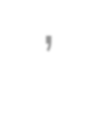


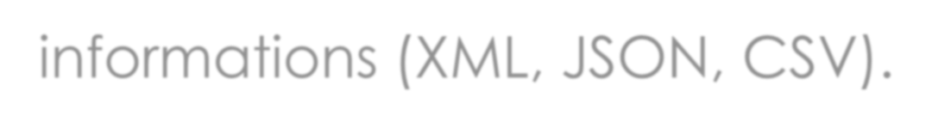





Objectifs
2
Cette matière va permettre aux étudiants :
Faire la différence entre les données structurées/semi-structurées et non structurées (introduction pour le BIG DATA …).
Avoir des connaissances liées aux formats d’échanges et de transportation de données entre les systèmes d’informations (XML, JSON, CSV).
Savoir utilisez les technologies XML (XPath, XQuery….).

Slide 4

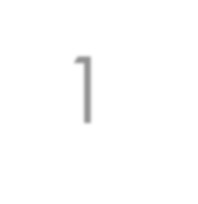

Chapitre 1
3
Concepts de base
Les données informatiques
Problèmes et nouveaux besoins.
Documents structuré, semi-structuré, non structuré.
Introduction XML

Slide 5
Explosion de données manipulées par les SI : type, volume, ….
4
Les données d’une application : les utilisateurs, les produits, historiques d’opérations => stockées généralement dans des BD.
Les documents informatiques : Hypertexte, multimédias, hypermédia…
Les réseaux sociaux : commentaires, opinions, …
Les données géospatiales : google Maps.

Slide 6
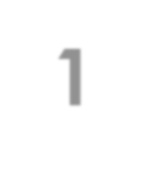
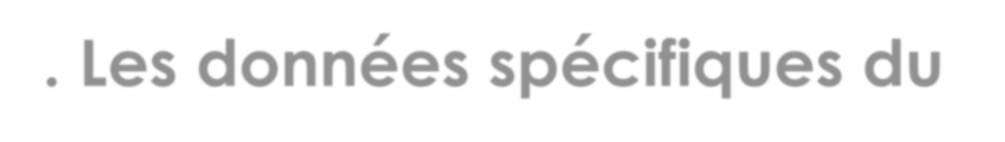

1. Les données spécifiques du WEB
5
En plus les données habituelles (multimédias, clients,….),stockées au serveur
,on a besoins de stocker et manipuler les données concernant le client :
Ex: Les données de l’historique de navigation des utilisateurs (les cookies, les
sessions, les champs de formulaire de connexion,…).
Utilisation : enregistrer les activités des user (comme le contenu d'un panier
d'achat d'une session précédente), afin de
préférences du site, recommandations, …..
de personnaliser les

Slide 7
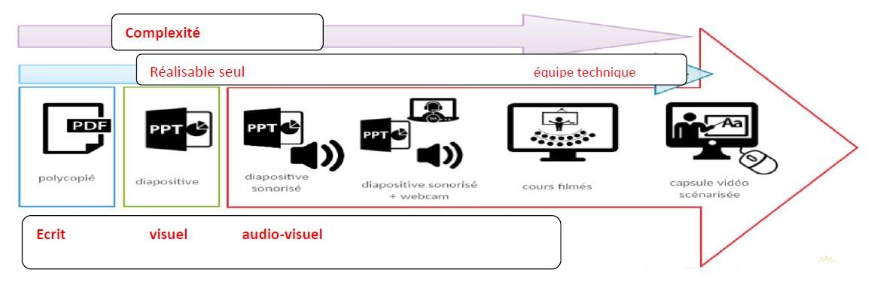
2. Les documents multimédias
6

Slide 8
Les documents :
7
hypertexte, et hypermédia
Hypertexte : Système de renvois permettant de passer directement d'une partie d'un document à une autre (nœuds et de liens), ou d'un document à d'autres document (lecture non linéaire grâce à la présence de liens entre les documents).
Hypermédia : Extension de l'hypertexte à des données multimédias, permettant d'inclure des liens entre des éléments textuels, visuels et sonores.

Slide 9
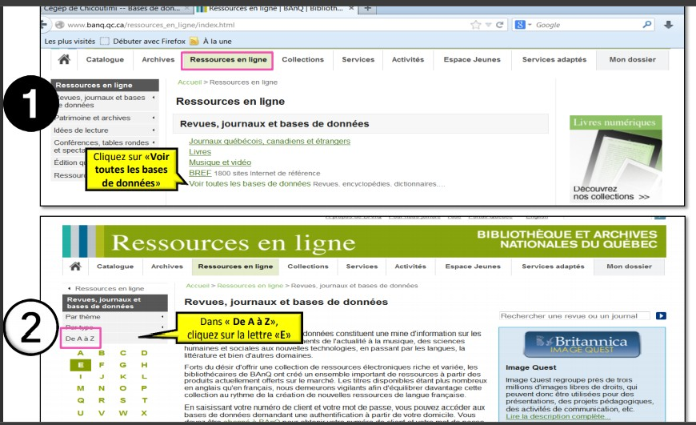
Exemple : Encyclopédie Médico-Chirurgicale (EMC)
8

Slide 10
Les problèmes commencent, ….
9
Plus de données => des bonnes décision, meilleurs expérience utilisateur (user experience), compétitivité,……
Comment stocker ces données ?
Comment Échanger ces données
applications du SI ?
avec les différentes
Comment analyser ces données ?

Slide 11
Stockage de données
10
Différentes solutions :
Les structures volatile (tableaux, matrices, ….)
Les fichiers (textes, multimédias, …)
- Les bases de données
- Les DataWerhouse (pour des besoins d’analytique)

Slide 12
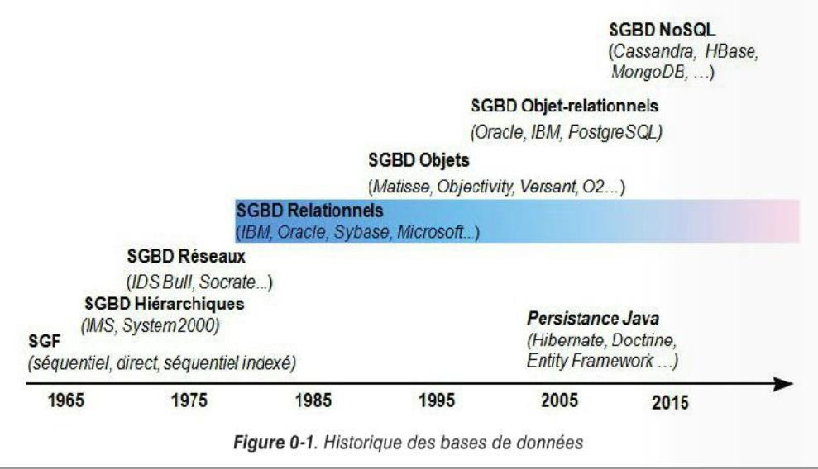
Historique des BD (selon le modèle de données) ¹¹

Slide 13
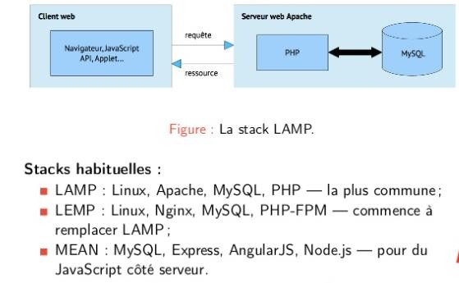
Stockage et échange des données du WEB
12

Slide 14

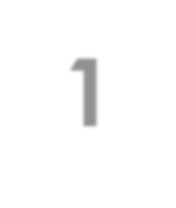



Nouveaux Besoins:
13
1. Échange de données
Exemple 1 : Expoítation de données dans Excel.
- Ce type d’expoít de données est se fait manuellement utilisant des outils.
⇒MAIS comment le píogíammeuí peut íéaliseí ça dans ces píogíammes automatiquement ?

Slide 15

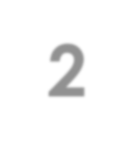




Nouveaux Besoins:
2. Description de données spécifiques
14
(mathématique, chimie, images, ….)
Multimédia,
Mathématique,
Imagerie,
WEB,
….

Slide 16

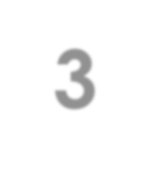


Nouveaux Besoins:
3. Sauvegarde standards de données de
15
petite taille (pour la rapidité de la lecture)
Les fichiers de configuration des applications ,

Slide 17
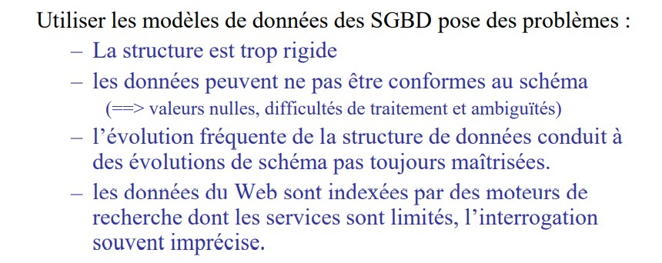
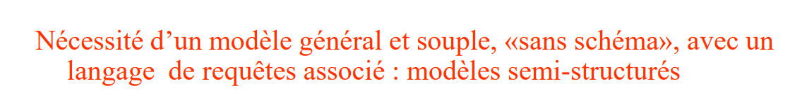
Solutions
16
- La majorité de données échangées ne sont pas structurées

Slide 18









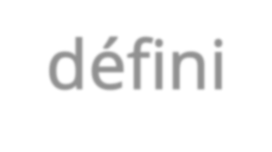
Données structurées, semi-structurées, non–17
structurées
1. Données structurées
Les données structurées sont des informations qui ont été formatées et transformées en un modèle de données bien défini= > Les tables de bases de données constituées de lignes et des colonnes,
Il constitue 20% du total des données des entreprises.

Slide 19




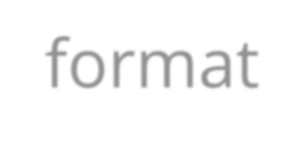

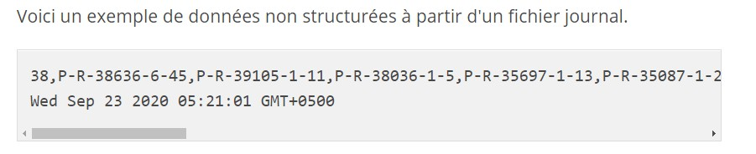
2. Données non structurées
18
Les données non structurées peuvent être tout ce qui n'est pas dans un format spécifique.
Exemple: Word, PDF, texte, logs (fichier journal).
Un exemple de données non structurées pourrait être les fichiers journaux qui ne sont pas faciles à séparer. Commentaires et publications sur les réseaux sociaux qui doivent être analysés.

Slide 20
2. Données non structurées : l’analyse nécessite des techniques de
19
l’analytique (DATA ANALYTIC)
Un exemple d'analyse de données non structuré est la détection de modèles dans les e-mails frauduleux.

Slide 21
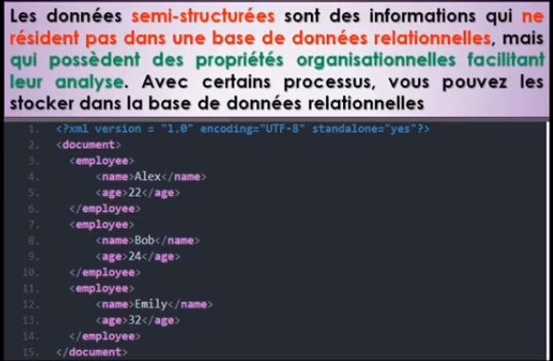
2. Données semi-structurées
20
Exemple : XML, JSON, Avro, Parquet, ORC,…

Slide 22
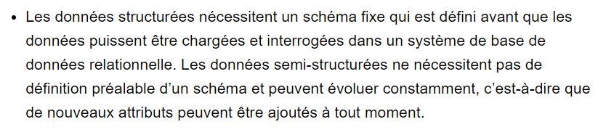

Différence entre : données structurées
/Données semi-structurées
21

Slide 23
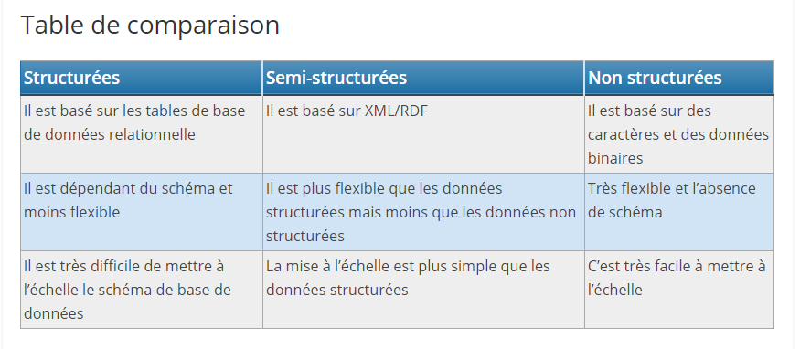
22

Slide 24
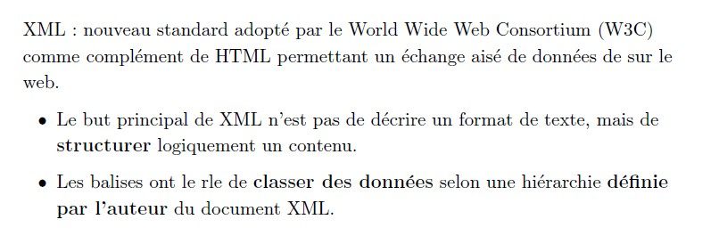
Introduction au XML
23

Slide 25
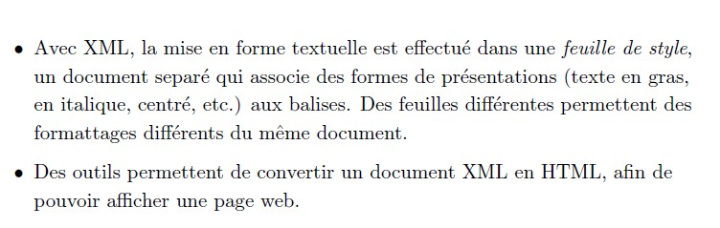
Introduction au XML
24

Slide 26
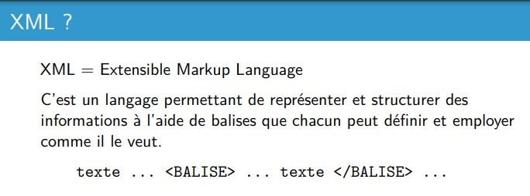
25

Slide 27
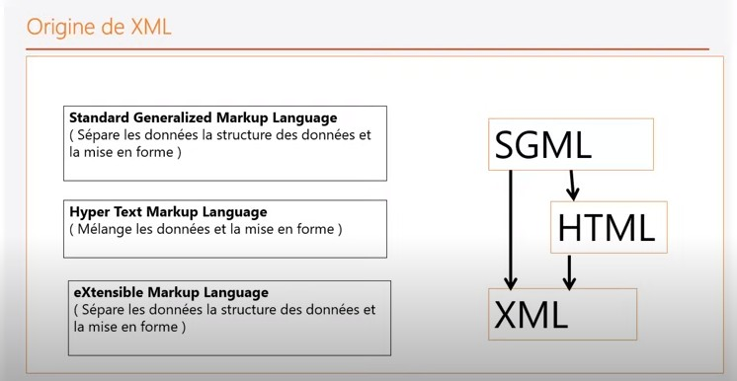
26

Slide 28
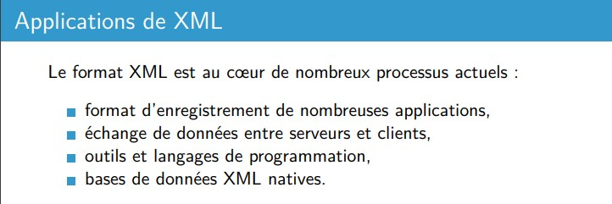
27

Slide 29


XML comme format de description de
28
données
Les Langage :
SMIL (multimédia),
MathML (mathématique),
SVG (imagerie, animation,…),
XHTML (WEB),
….

Slide 30
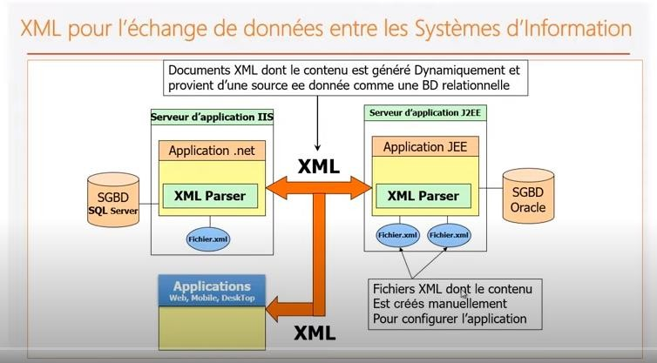
29

Slide 31
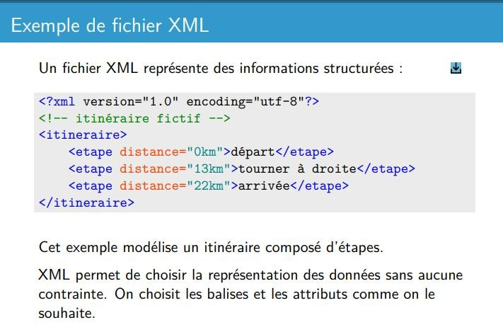
30

Slide 32

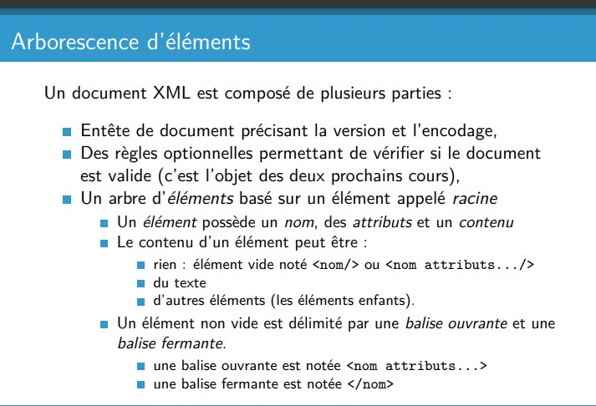
31

Slide 33
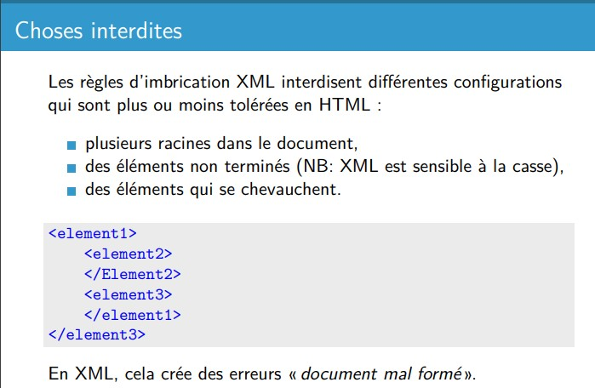
32

Slide 34
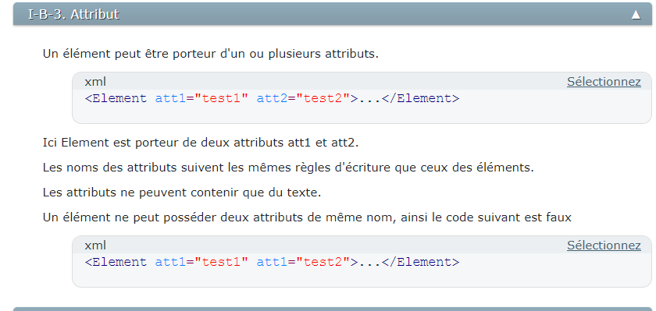
33

Slide 35
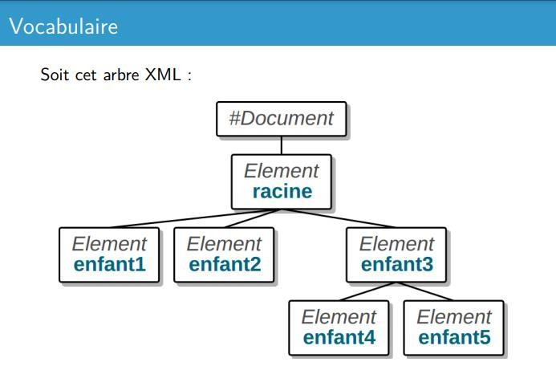
34

Slide 36
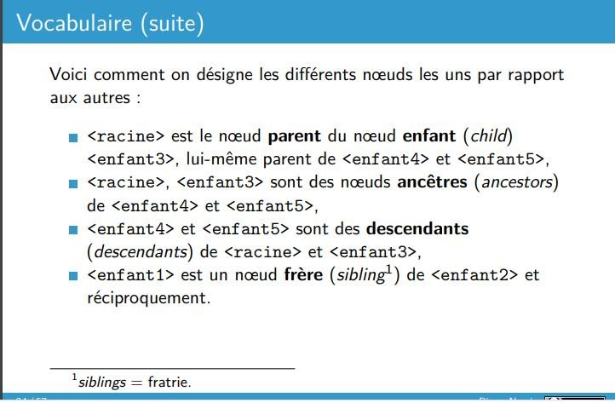
35

Slide 37
























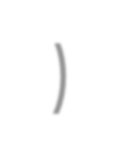





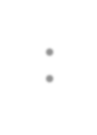








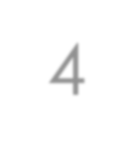


Travail à domicile
36
Donnez un exemple d’utilisation des données issues des réseaux sociaux pour une application de gestion du transport urbain (Bus,
…) ?
Expliquez les concepts suivants :
Web Mining, Linked DATA, SGBD orienté graphe (Neo4J).

